Slide 1





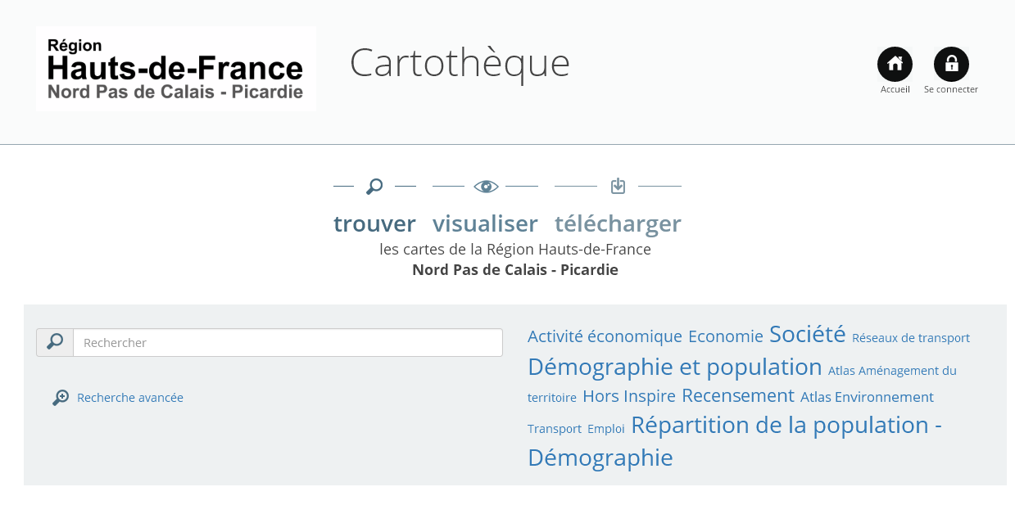
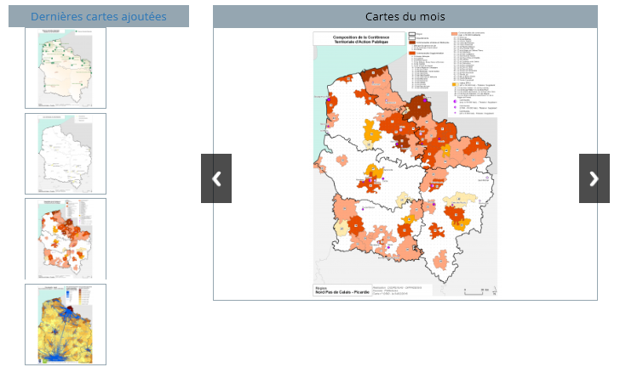
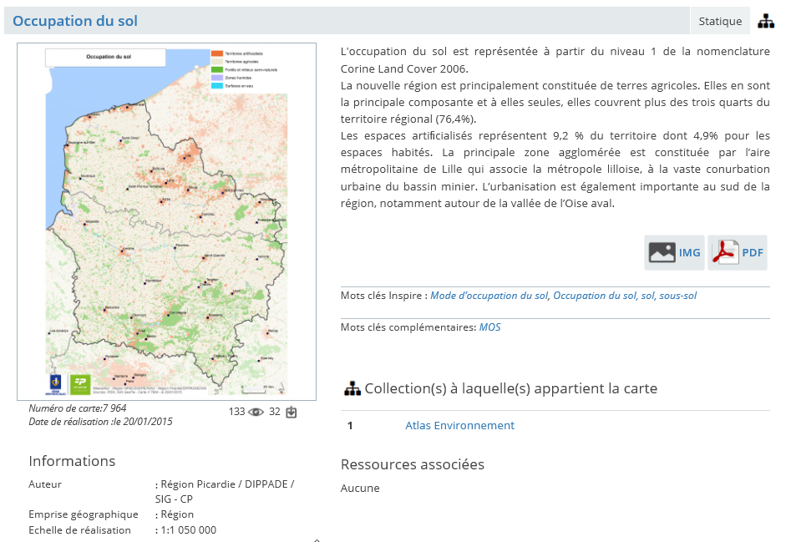
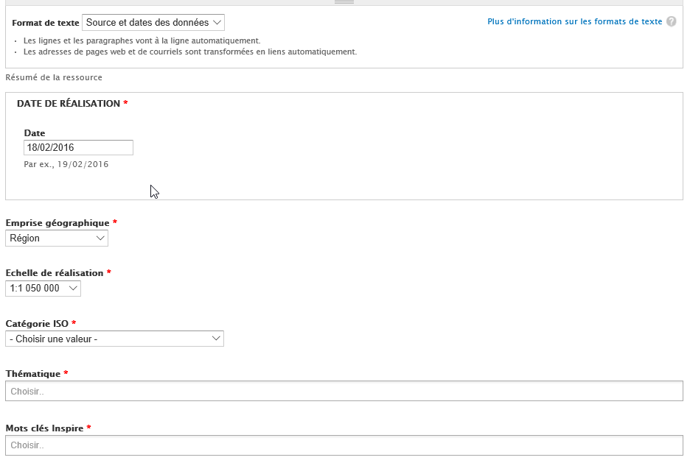
Cartothèque de la Région Hauts-de-France Nord Pas de Calais - Picardie
http://cartes.nordpasdecalaispicardie.fr/
Développée par
Description du projet
Dans le cadre de la fusion des Régions Nord-Pas de Calais et Picardie, les Systèmes d’Information Géographique respectifs ont décidé de mettre en place une nouvelle cartothèque commune basée sur des composants Open Source.
Cette cartothèque vise à mettre à disposition des agents du Conseil régional en cible prioritaire et au grand public en cible secondaire l’ensemble des cartes statiques ou dynamiques élaborées par la Région Hauts-de-France Nord Pas de Calais - Picardie.
Elle constitue de ce fait un centre de ressource important pour les agents dans l’appropriation du territoire régional,
qu’elle donnera à voir avec simplicité et cohérence.
La cartothèque a inclus en priorité les cartes issues des Atlas et Repères réalisés dans le cadre de la Nouvelle Région (200 cartes environ). Elle se complète maintenant quotidiennement avec les nouvelles cartes produites par le service SIG.
Elle viendra s’enrichir par la suite de fonctionnalités complémentaires liées à l’utilisateur que pourraient être par exemple un panier de cartes téléchargées, des commentaires sur une carte, des alertes sur les cartes ‘favorites’ mises à jour par le service SIG ou encore de commandes de cartes liées à un tableau de commande géré par le service SIG,
Cartothèque
Nature des services fournis, description technique
Full Open Source
La volonté de la Région Hauts-de France Nord Pas de Calais – Picardie était de disposer d’un outil totalement paramétrable, facile d’accès et simple d’utilisation (il est par exemple dans le pack de services mis à disposition sur les tablettes des élus régionaux) et moissonnable par d’autres structures.
Il a alors été décidé de construire la cartothèque sur les outils suivants :
Drupal 7.39
GeoSource 3.1
PostgreSQL 9.4
La cartothèque mise en place respecte la norme Inspire (champs thématique et mots-clés).
La cartothèque mise en place respecte la norme Inspire (champs thématique et mots-clés).
Memoris l’a développée en suivant sa méthodologie complète de réalisation, depuis une phase de spécifications jusqu’à l’installation et la maintenance.
La cartothèque est accessible (Responsive Design) depuis tout type de postes de travail (PC, Mac, tablette).
Elle est disponible sous licence GPL GNU, depuis le site Github (lien à intégrer).
Interfaces
Une interface claire,
facile à utiliser
Consultation en ligne,
téléchargement,
recherche avancée…
Administration en
ligne, normalisation
Inspire
Montant total du projet (en euros ) | Nom du client | Dates (début/fin)
160 000€ | EPF NPdC – Philippe Héroguer | 2012 - 2016

